Slide 1
Advanced programming (Encapsulation)
Dr. Seyed amir hossein tabatabaei

Slide 2
Four important properties of OOP
Inheritance
Abstraction
Encapsulation
Polymorphism

Slide 3
Four important properties of OOP
Inheritance
Abstraction
Encapsulation
Polymorphism

Slide 4
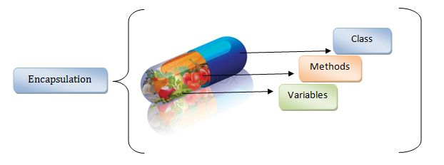
Definition of Encapsulation
کپسوله سازی راهی برای محدود کردن دسترسی مستقیم به برخی از اجزای یک شی است، بنابراین کاربران نمی توانند به مقادیر حالت برای همه متغیرهای یک شی خاص دسترسی داشته باشند.
کپسوله سازی می تواند برای پنهان کردن اعضای داده و توابع داده یا روش های مرتبط با یک کلاس یا شیء نمونه استفاده شود.
(https://logicmojo.com/encapsulation-in-oops)

Slide 5
Understanding the Encapsulation
ایده کپسوله سازی درواقع پنهان سازی جزییات پیاده سازی در داخل یک شی و تا حد ممکن مستقل نگه داشتن اشیا از یک دیگر می باشد.
دسترسی و یا تغییر اجزای پنهان شده یک کلاس از بیرون کلاس به طور مستقل ممکن نمی باشد.
استفاده از متد های getter و setter یک روش اساسی به منظور دسترسی و کنترل داده های با جزییات پنهان شده می باشد.

Slide 6
Methods of Encapsulation
کپسوله کردن ویژگی ها: یکی از روش های پنهان سازی پیاده سازی کپسوله کردن ویژگی هاست. ویژگی های private فقط از داخل کلاس مربوطه قابل دسترسی هستند.
کپسوله کردن روش ها: با کپسوله کردن روش ها پیاده سازی روش ها پنهان شده و دسترسی به آنها فقط از داخل کلاس ممکن می باشد. در این موارد معمولا این روش های کپسوله شده به عنوان یک رابط امکان دسترسی کاربر به روش های پنهان شده یا کپسوله شده را فراهم می کنند.

Slide 7
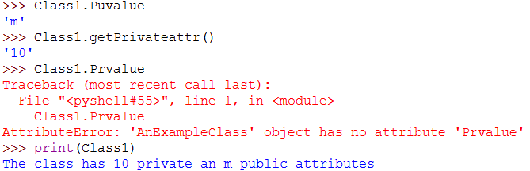
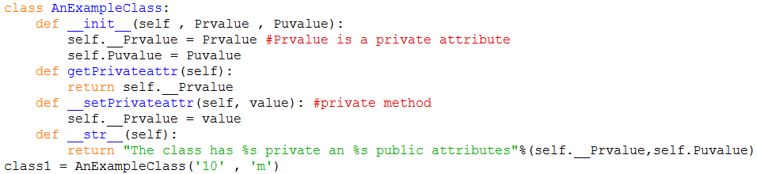
An example of Encapsulation
در مثال زیر ویژگی Prvalue دارای خصوصیت private می باشد همچنین روش setPrivateattr() نیز به صورت private تعریف شده لذا دسترسی مستقیم به هر دو آنها از بیرون از کلاس ممکن نمی باشد.

Slide 8
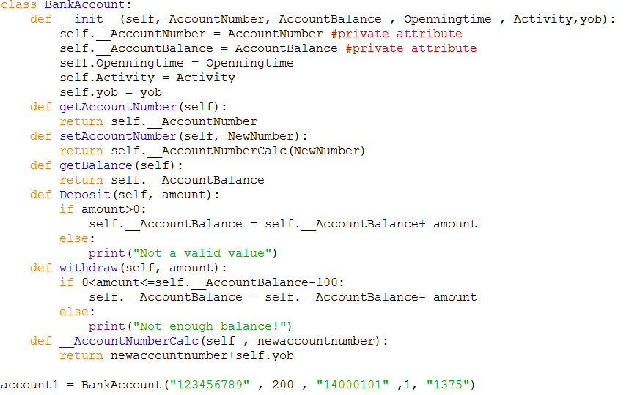
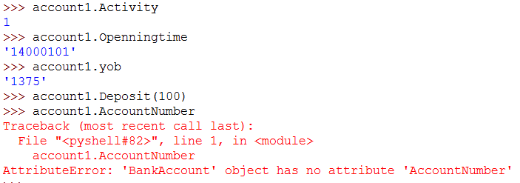
An example of Encapsulation
در مثال زیر ویژگی AccountNumber و AccountBalance دارای خصوصیت private می باشند همچنین روش AccountNumberCalc() نیز به صورت private تعریف شده لذا دسترسی مستقیم به هر دو آنها از بیرون از کلاس ممکن نمی باشد.

